Slide 1

Report
AlexNet
cifar
START

Slide 2
CONTENT
01
02
Part one
Part two
修改的AlexNet结构
全连接层结构调整

Slide 3
修改的AlexNet结构
PART 1
1）AlexNet详细结构
2）参数初始化
3）测试及网络参数调整
4）结果对比展示

Slide 4
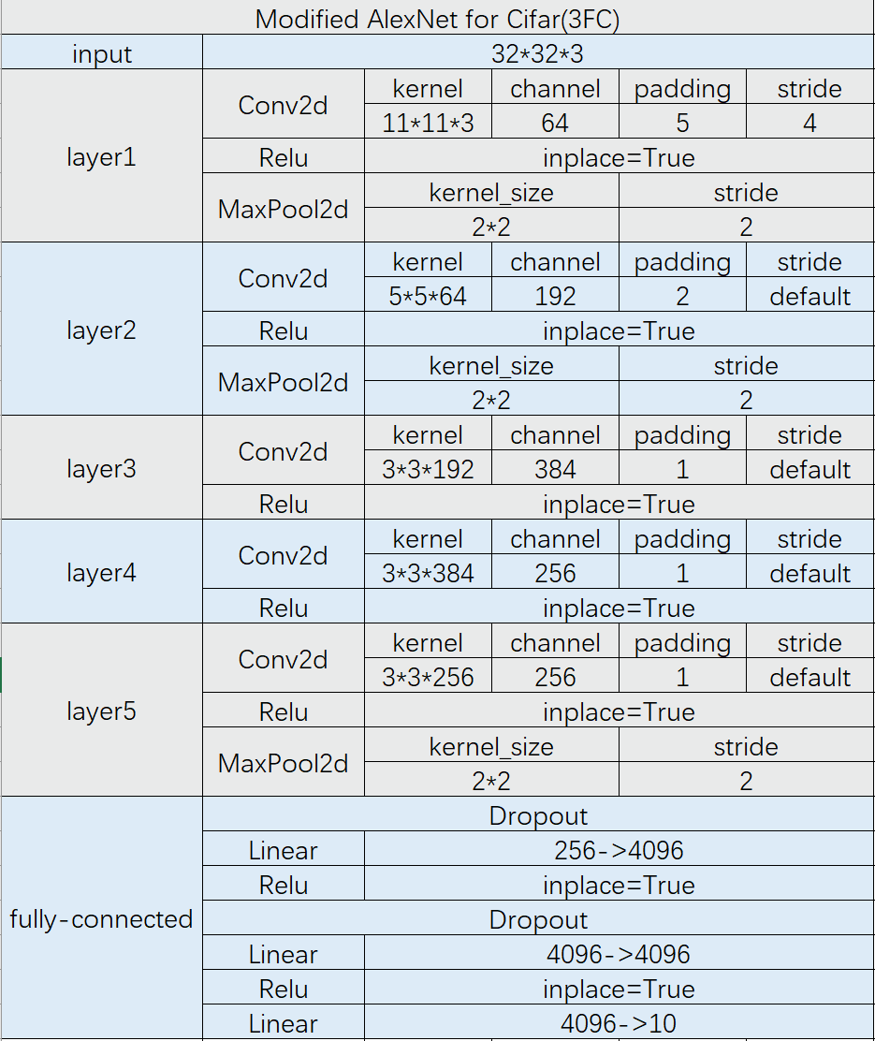
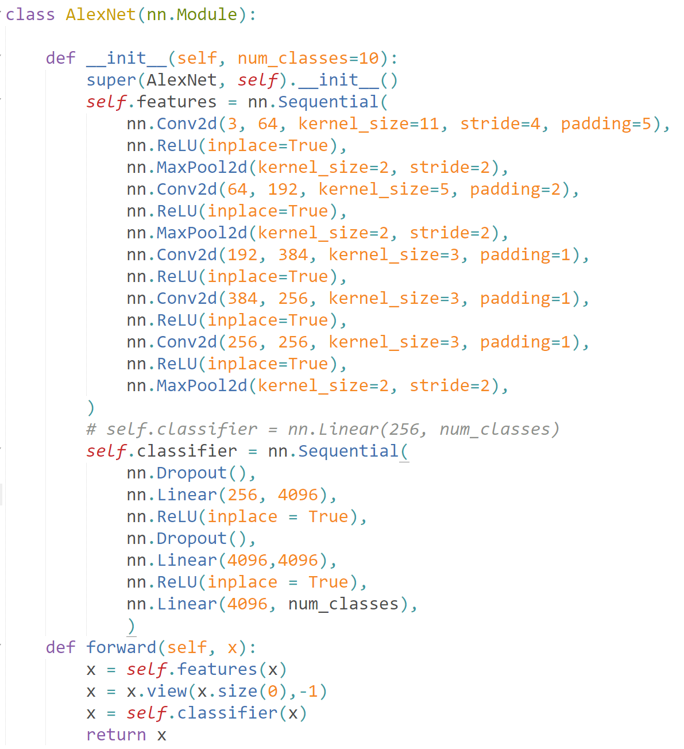
1. 修改的AlexNet结构
1）AlexNet详细结构

Slide 5
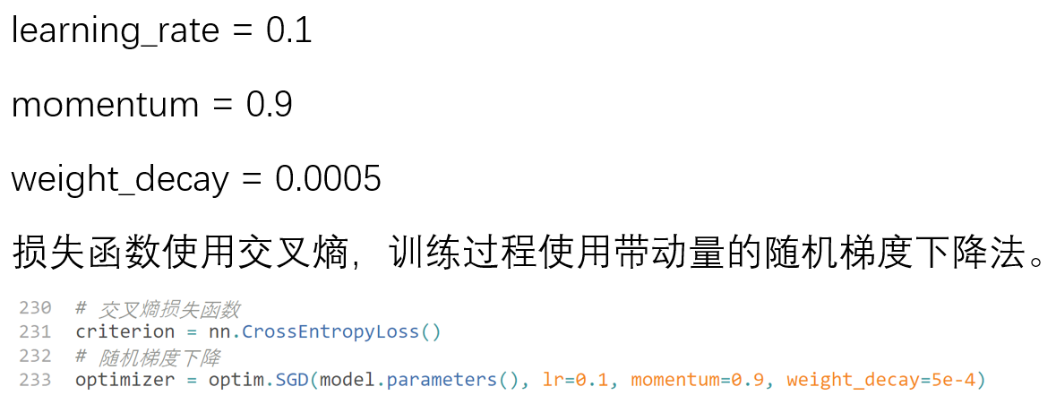
1. 修改的AlexNet结构
2）参数初始化

Slide 6
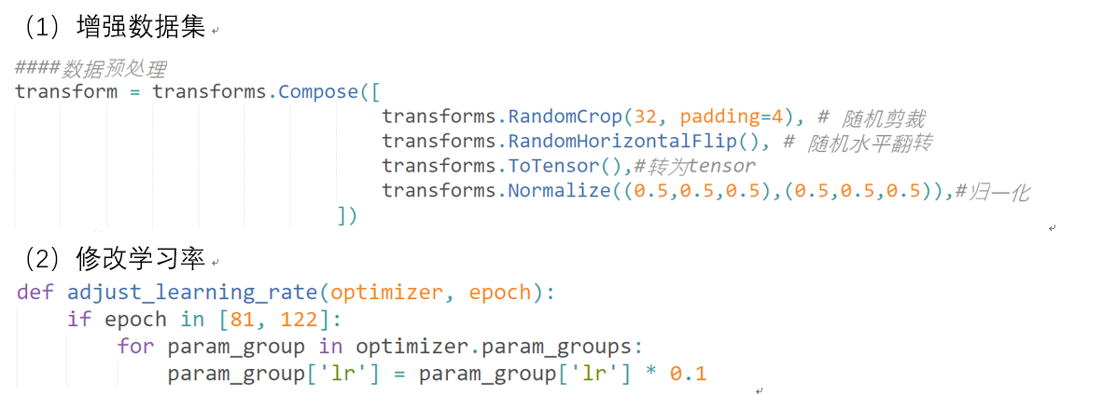
1. 修改的AlexNet结构
3）测试及网络参数调整

Slide 7
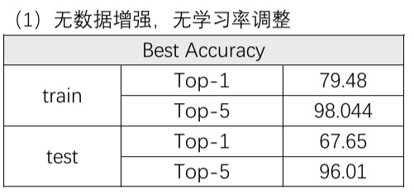
1. 修改的AlexNet结构
4）结果对比展示

Slide 8
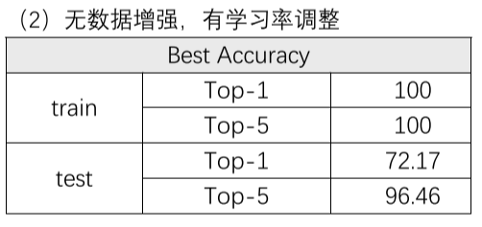
1. 修改的AlexNet结构
4）结果对比展示

Slide 9
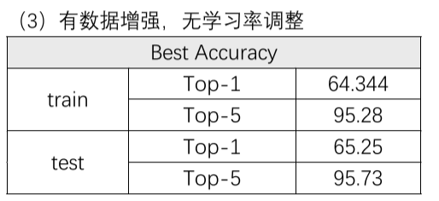
1. 修改的AlexNet结构
4）结果对比展示

Slide 10
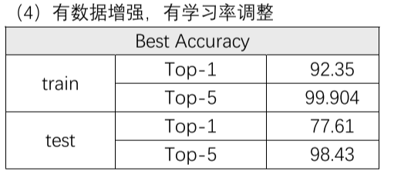
1. 修改的AlexNet结构
4）结果对比展示

Slide 11
全连接层结构调整
PART 2
1）AlexNet详细结构
2）参数初始化
3）测试及网络参数调整
4）结果对比展示

Slide 12
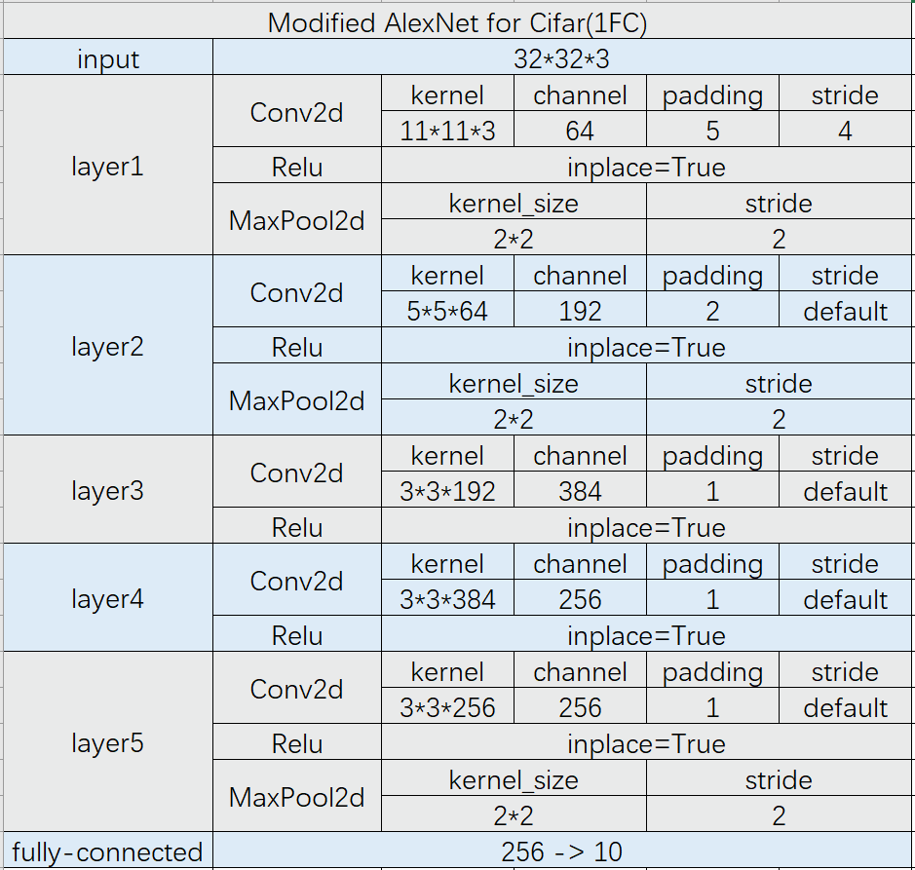
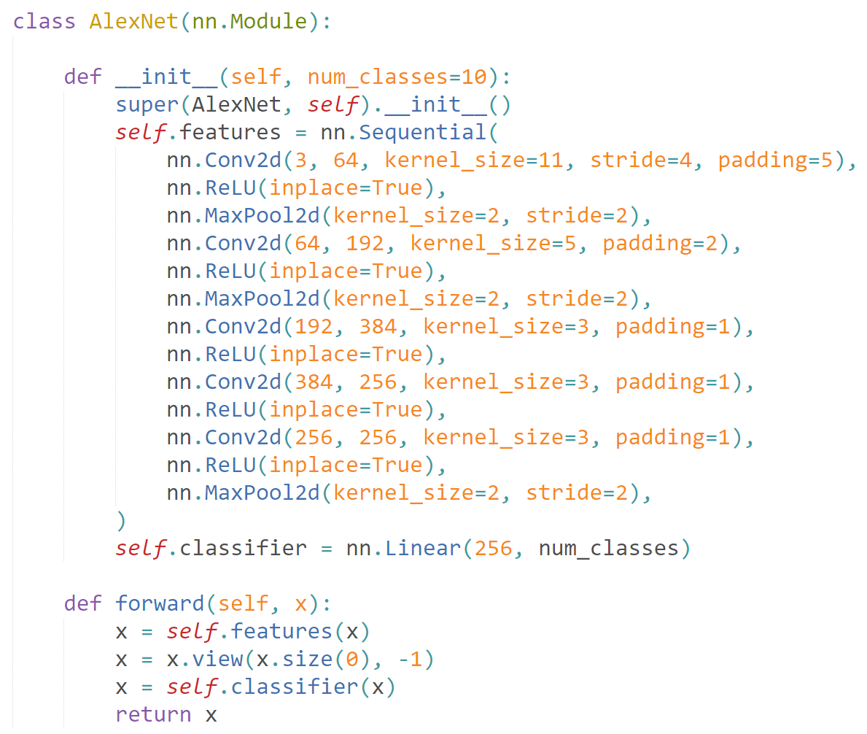
1. 修改的AlexNet结构
1）AlexNet详细结构

Slide 13
1. 修改的AlexNet结构
2）参数初始化

Slide 14
1. 修改的AlexNet结构
3）测试及网络参数调整

Slide 15
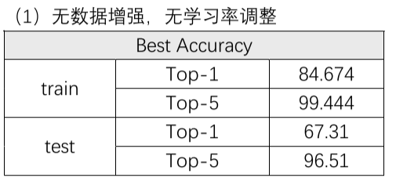
1. 修改的AlexNet结构
4）结果对比展示

Slide 16
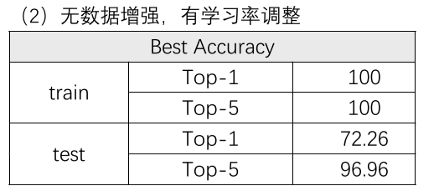
1. 修改的AlexNet结构
4）结果对比展示

Slide 17
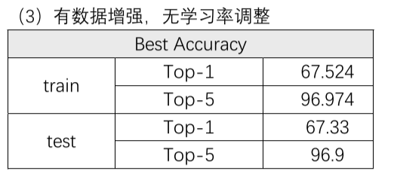
1. 修改的AlexNet结构
4）结果对比展示

Slide 18
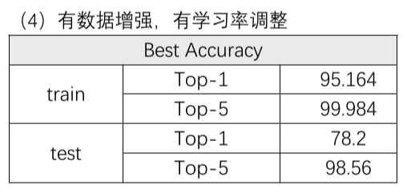
1. 修改的AlexNet结构
4）结果对比展示

